Slide 1
Георгіївський собор

Slide 2
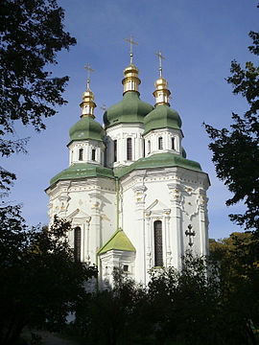
Георгіївський собор — центральна споруда у архітектурному ансамблі Видубицького монастиря в Києві. Один із кращих шедеврів українського бароко, пам'ятка архітектури.

Slide 3
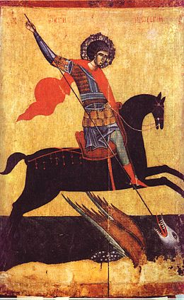
Храм зведено на честь Георгія Побідоносця коштом полковника Михайла Миклашевського протягом 1696—1701 років.
Георгій Побідоносець

Slide 4
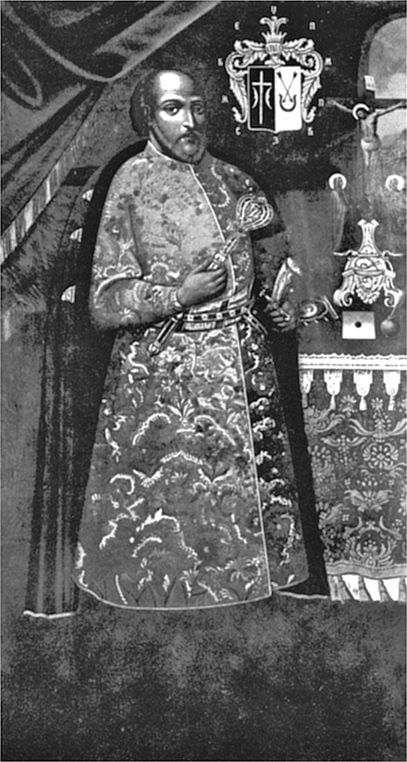
Михайло Миклашевський

Slide 5
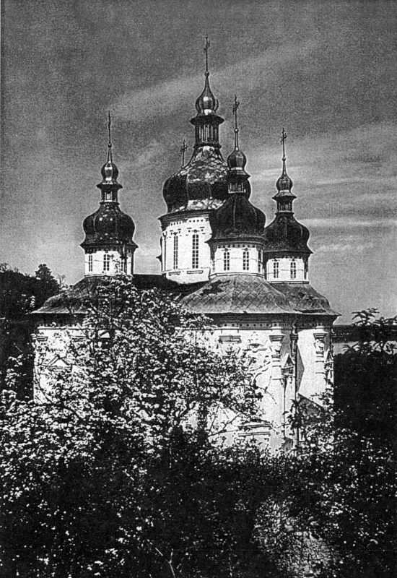
Урочисте закладення будівлі Георгіївського собору відбулось 11 червня 1696 року, завершено будівництво через п'ять років 15 липня 1701 року. В цьому ж році собор був посвячений митрополитом Варлаамом Ясинським.

Slide 6
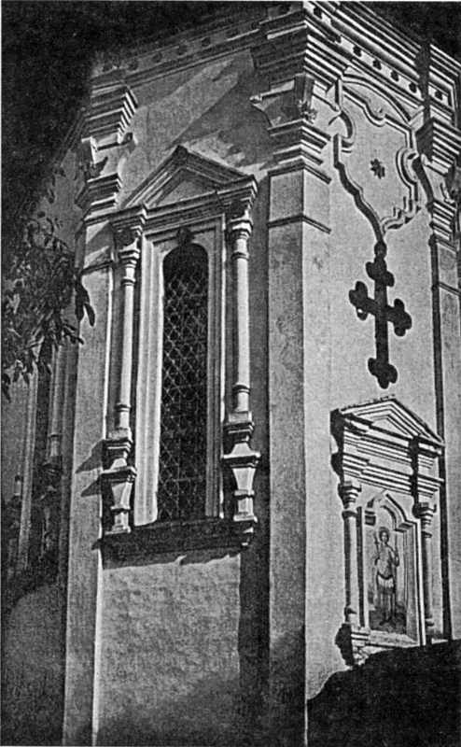
За радянської влади собор закрили, церковну утварь реквізували. У 1936 році на вогнищі, влаштованому комсомольцями, спалили п'ятиярусний іконостас Георгіївської церкви, попри те, що він був одним із кращих творів доби українського бароко.

Slide 7
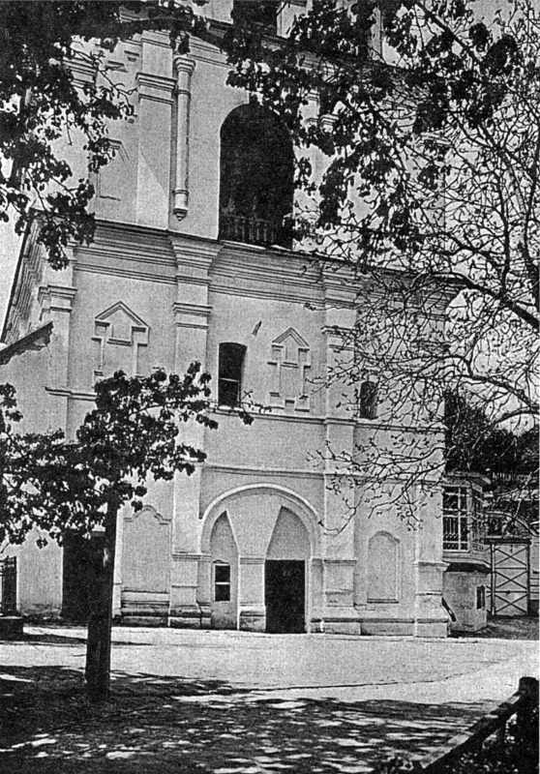
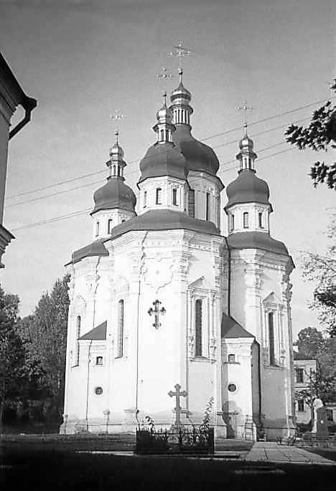
Пожежа 1967 року повністю знищила внутрішнє вбрання з фресками включно. Згоріло також зібрання унікальних стародруків Історичної академії наук УРСР, яке зберігалося в приміщені собору.

Slide 8
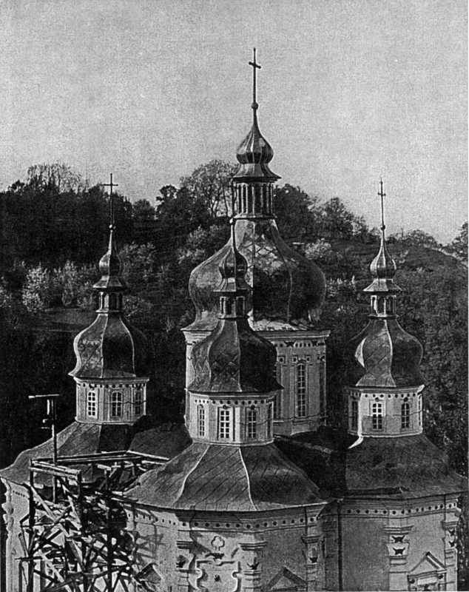
Відновлювали собор за проектом архітектора Р. П. Бикової. Після пожежі і відбудови Георгіївського собору було прийняте рішення про передачу архітектурного комплексу Видубицького монастиря Інституту археології Науіональної академії наук України і собор став сховищем.

Slide 9
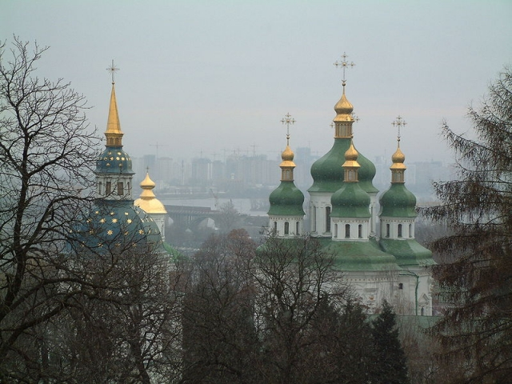
Відродження святині почалося на зламі тисячоліть, коли монастирські споруди повернули церкві. У 1998 році в Георгіївському монастирі відбулась перша недільна служба.

Slide 10
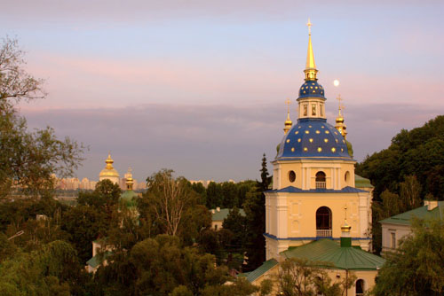

Slide 11
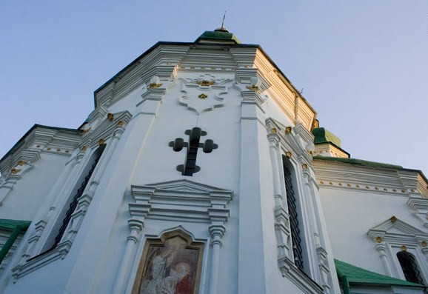

Slide 12
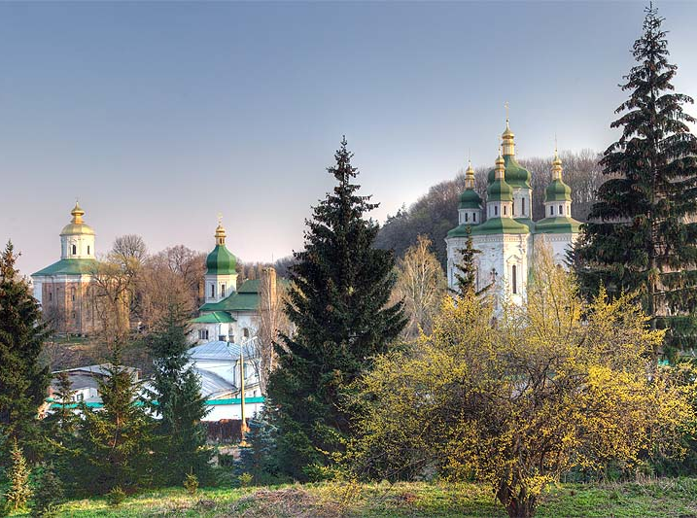

Slide 13
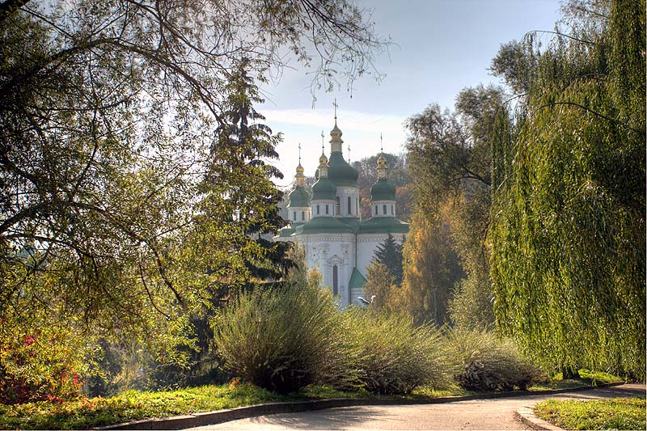

Slide 14
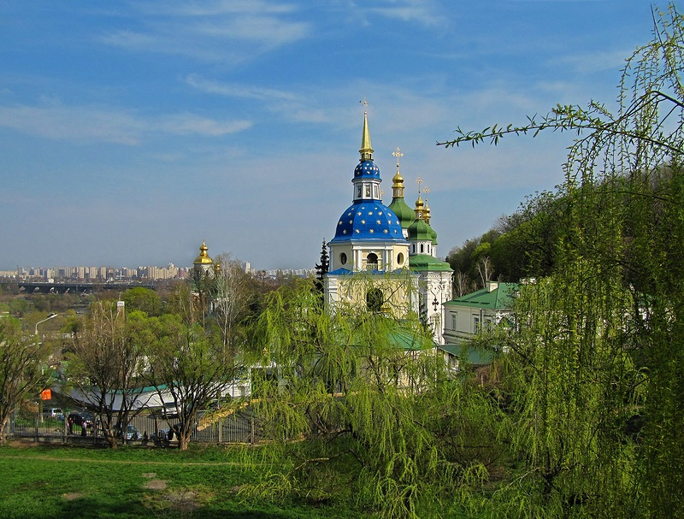

Slide 15
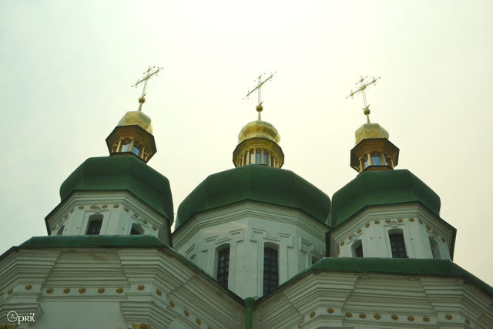

Slide 16
Дякую за увагу!

